Slide 1
Учитель географии Титкова Е.А. моу «СОШ с. Раздольное Краснопартизанского района Саратовской области» контактный телефон: 2-44-67
«Лучшая методическая разработка с использованием ИКТ-2010»
Природные зоны Африки
Урок географии в 7 классе
2009 г.
Скачано с сайта www.uroki.net

Slide 2
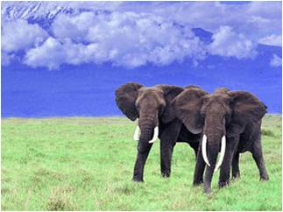
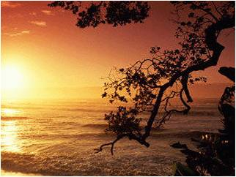
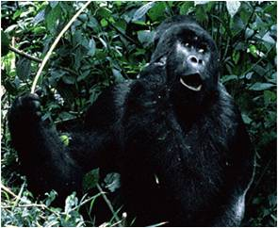
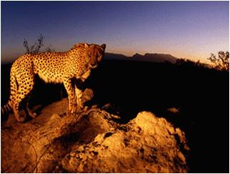
Природные зоны Африки.

Slide 3
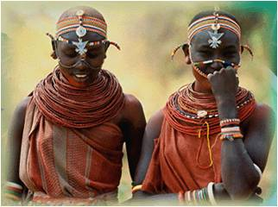
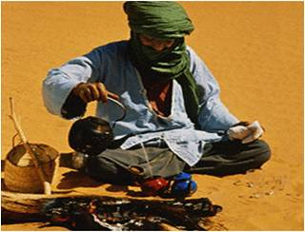
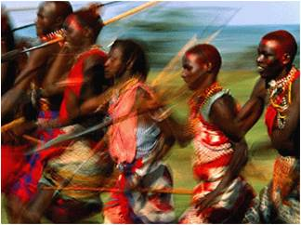
«Африка- неизлечимая страсть: вдохнешь пыль ее красной земли, услышишь многоголосый бой тамтамов,
увидишь в отблеске ночных костров мускулистые тела танцоров в завораживающих масках,
и трудно будет возвращаться из этого таинственного мира…»
В. Кораченцов

Slide 4

Основные задачи урока
Выявить основные черты размещения природных зон материка;
Раскрыть причины их образования;
Проследить взаимосвязи компонентов природы;
Обозначить экологические проблемы и меры, принимаемые для сохранения природы.

Slide 5
1. Что такое «природная зона»?
2. Какие факторы влияют на образование природных зон?
3. Назовите природные зоны Африки.
4. В чем их особенность размещения на материке?

Slide 6

40% площади материка занимают саванны;
30% материка приходится на пустыни; из 40 000 видов цветковых растений- 9000 эндемики.

Slide 7


О какой природной зоне сказано:
Она протянулась от берегов Красного моря до побережья Атлантического океана,
а на севере может достигать берегов
Средиземного моря. Здесь зарегистрирована самая высокая температура
на Земле +58°С…

Slide 8
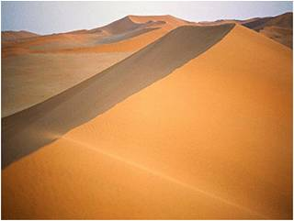
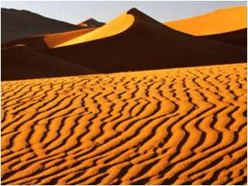
Пустыня Сахара
Эрг- песчаная пустыня - 20%
Хамада- каменистая пустыня - свыше 70%
Серир- щебнистая пустыня

Slide 9
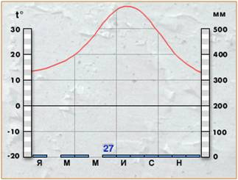

Slide 10
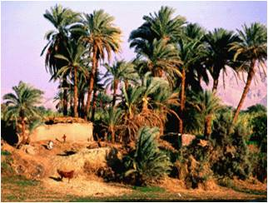
Оазис- «островок жизни»

Slide 11
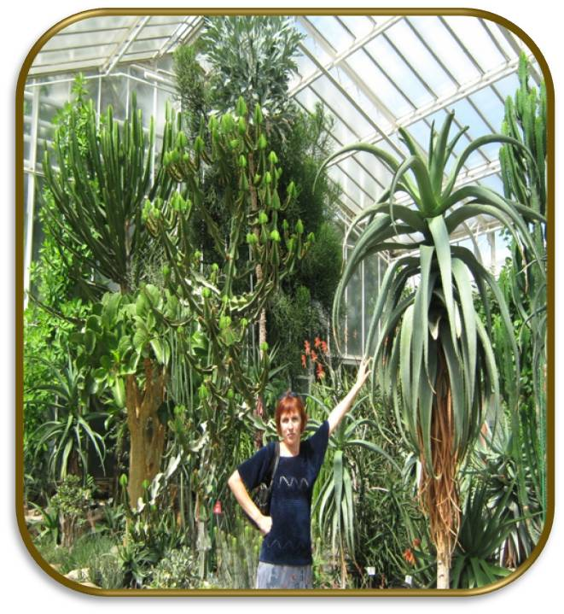
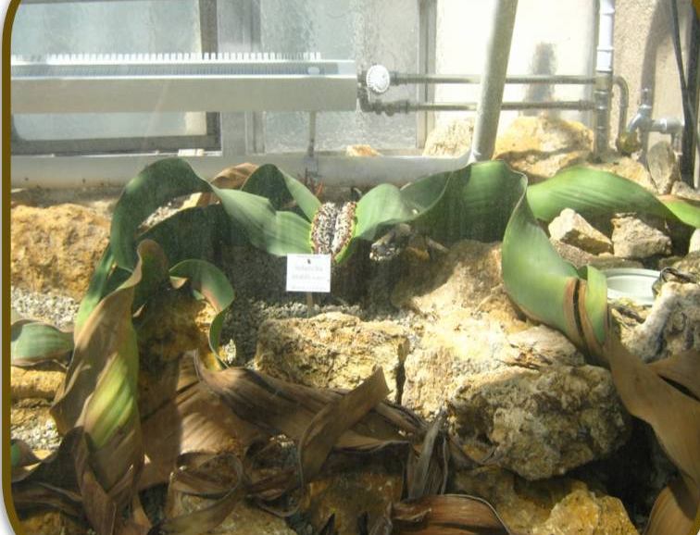
ВЕЛЬВИЧИЯ
Дерево алоэ и молочаи
Ствол, напоминающий толстый пень, вырастает до 50 см, зато два его листа достигают в длину 6 метров. Живет растение очень долго- до 1500 лет, а то и больше!

Slide 12
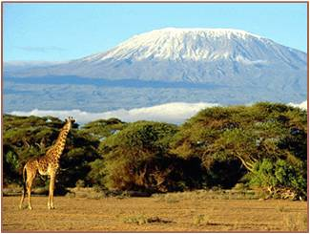
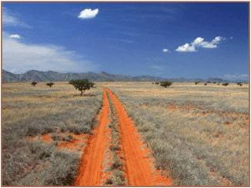
САВАННА
«СТЕПЬ С ДЕРЕВЬЯМИ»- С ПОРТУГАЛЬСКОГО

Slide 13
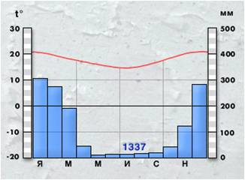

Slide 14
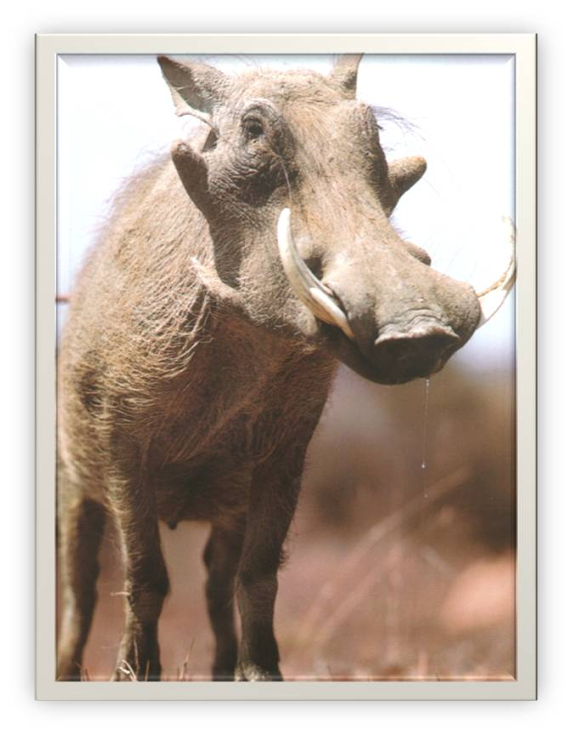
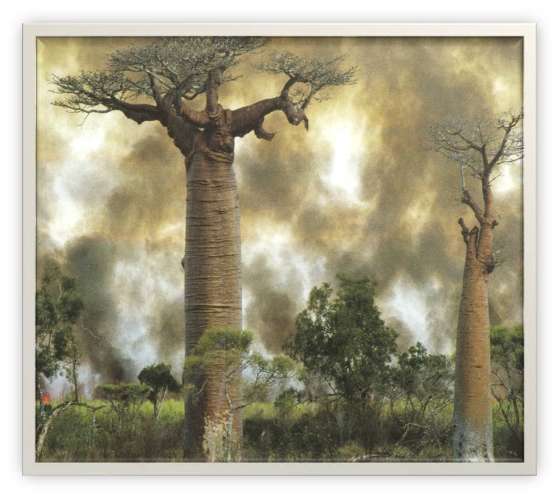
эндемики саванны
Бородавочник
Баобаб

Slide 15
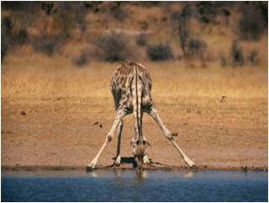
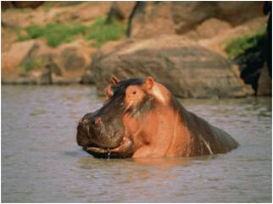
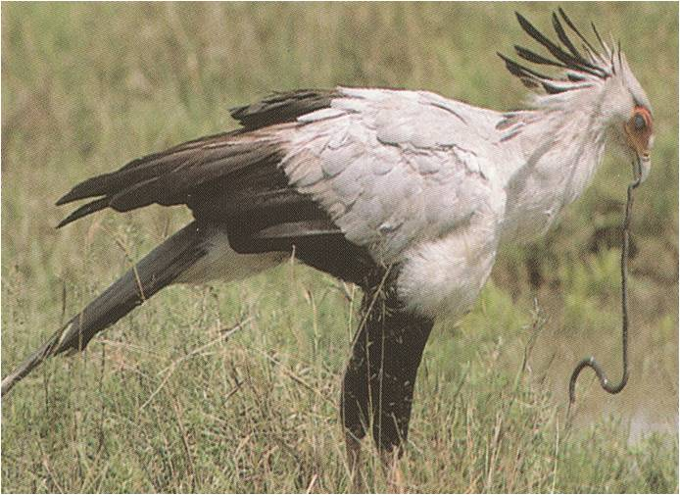
бегемот
жираф
секретарь

Slide 16
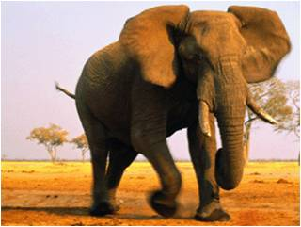
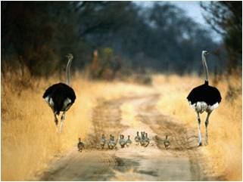
страусы
слон

Slide 17
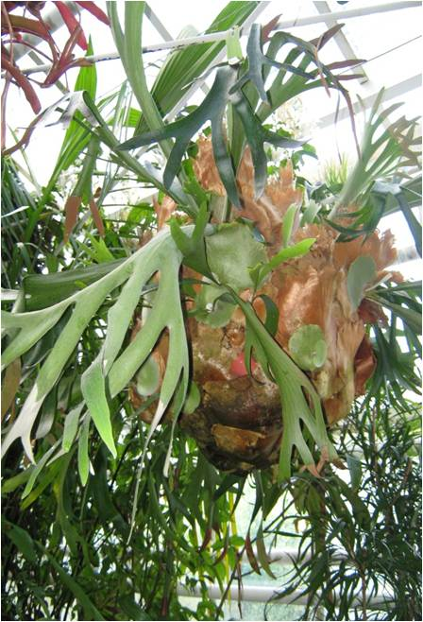
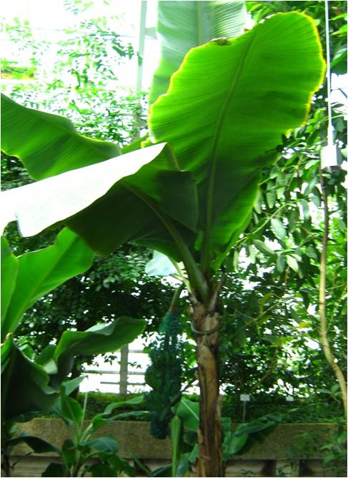
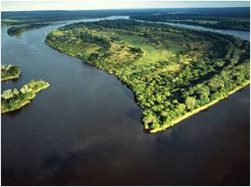
Гилея

Slide 18
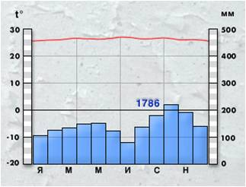

Slide 19
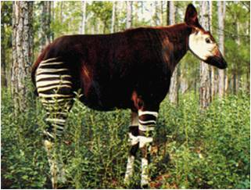
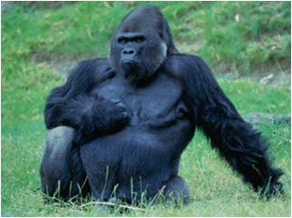
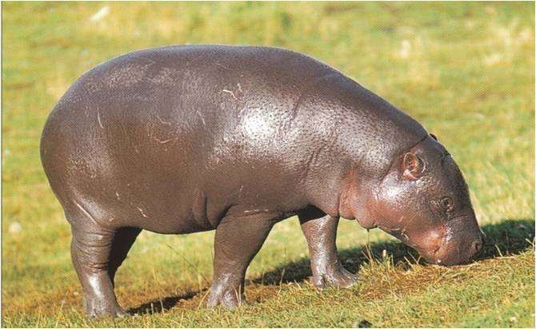
горилла
окапи
Карликовый
бегемот

Slide 20
САХАРА НАСТУПАЕТ!
2005 Г- программа «ТеРРАфрика»
2006 г.- Международный год пустынь и опустынивания

Slide 21
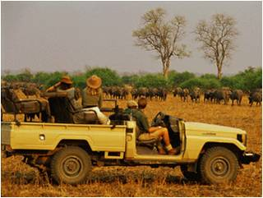
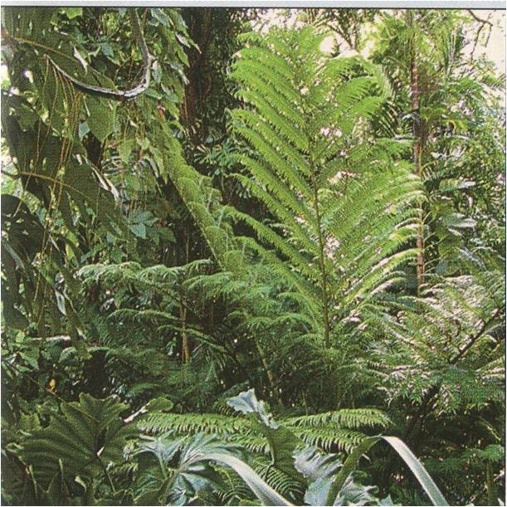
Особо охраняемые природные территории
Национальный парк открыт для посещения
Заповедник закрыт
для посетителей

Slide 22
-Для каждой природной зоны характерна определенная растительность и животный мир со своими особенностями. С чем это связано?
- Если бы вам представилась возможность путешествия, какую природную зону вы бы посетили и почему?

Slide 23
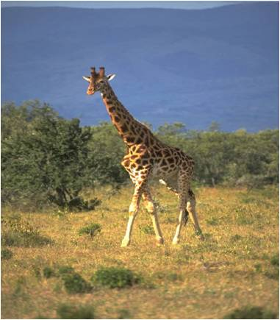
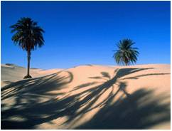
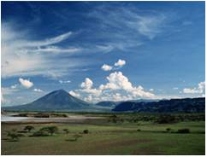
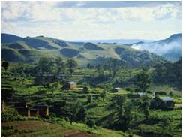
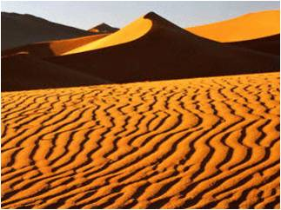

Какое место сейчас соответствует вашему настроению?

Slide 24

Домашнее задание: написать мини-сочинение на тему «Один день в…»

Slide 25
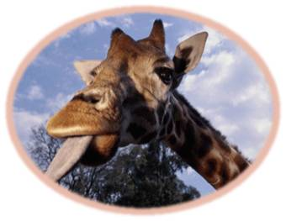

Slide 26
Используемая литература
Душина И.В. «Наш дом-Земля» учебник географии 7 класса; М:, Дрофа, 2005.
Коринская «География материков и океанов 7 класс»; М:, Просвещение, 2007
Журнал ГЕО №5, 2009
Яковлева Н.В. и др. География 6-11 классы; Волгоград:,2009.
CD «География материков и океанов 7 класс», 2005.
Скачано с сайта www.uroki.net

